Slide 1
自助理赔操作手册—APP版
——仅适用于1.8.0以上版本
养老险总部保险运营部
二零一五年 八月

Slide 2
目录
自助申请操作
自助案件查询
问题件处理
银行信息修改

Slide 3
自助理赔概述
概念
自助理赔是我司自主研发的网上理赔申请、查询平台
优势
高效—专属团队审核，超级网银支付，标准件1日结案
便捷—随时随地申请理赔，不受时间地域限制
简单—出险信息、申请信息、影像资料
透明—理赔进度、结论实时查询

Slide 4
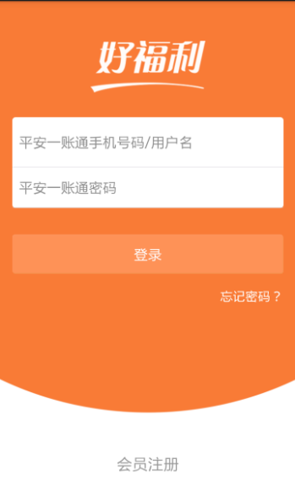
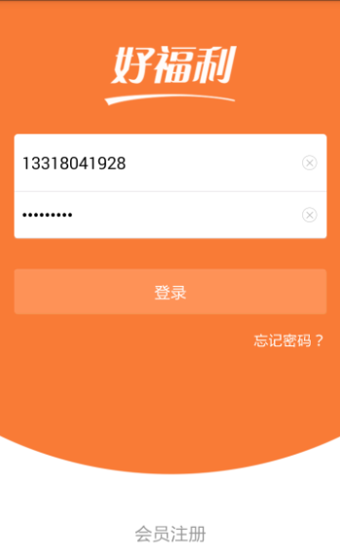
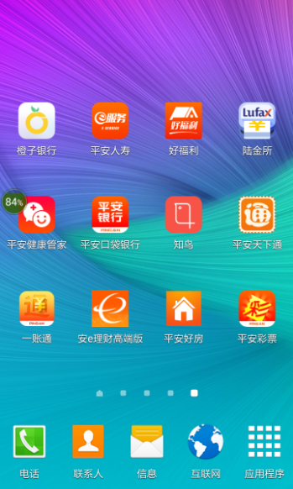
自助申请操作—好福利下载及进入
下载（扫描下方二维码）、打开“好福利”APP，注册并输入一帐通用户名、密码，点击登录。

Slide 5
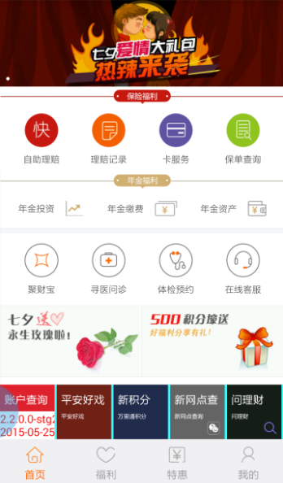
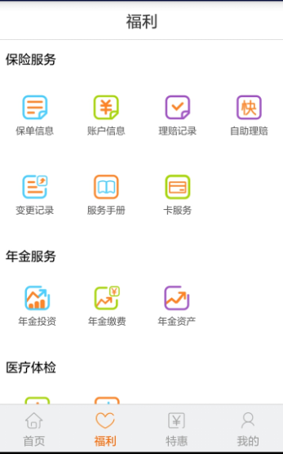
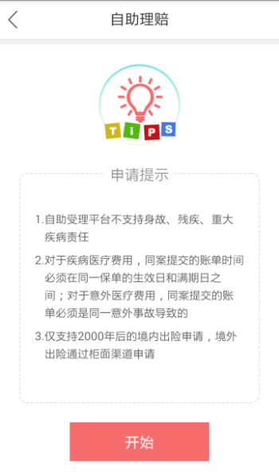
自助申请操作—自助申请平台进入
图⑴：好福利首页，点击“自助理赔”，进入自助理赔申请首页⑶；
图⑵：也可通过“福利”下“自助理赔” 进入自助理赔服务首页⑶；
图⑶：自助理赔重要提示，确认理解后点击下方“开始”功能。
⑴
⑵
⑶

Slide 6
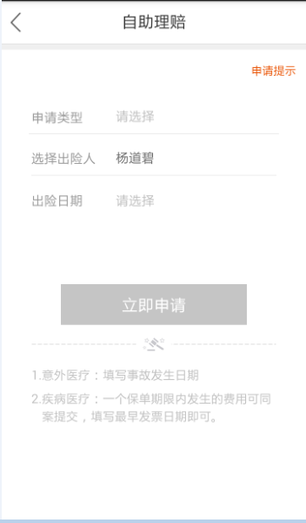
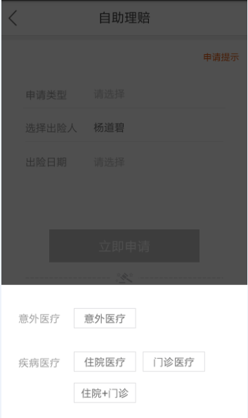
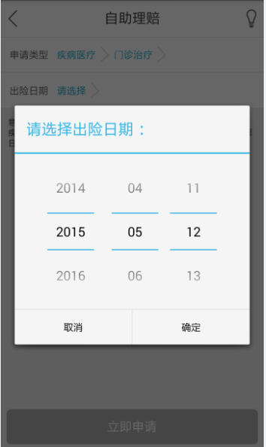
自助申请操作— 申请类型及出险日期输入
图⑷：右上角可再次打开自助理赔首页提示；
图⑸：申请类型：点击请选择后，下方出现选择项；
图⑹：根据提示选择选择出险日期。
⑷
⑸
⑹

Slide 7
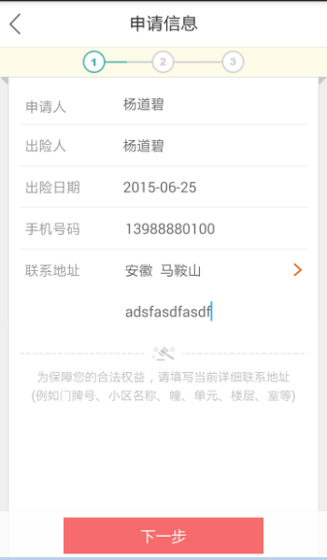
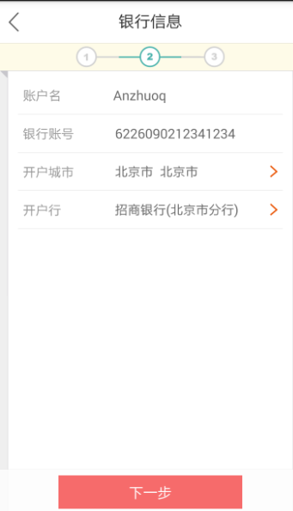
自助申请操作— 申请人信息及银行信息输入
图⑺：首页直接带出可供选择的出险人，如为一人自动选择，如为多人，申请人自由选择
图⑻：申请信息页仅手机、地址可编辑，如为首次申请，系统自动带出投保时告知信息，否则需要申请人输入；
图⑼：输入本次申请理赔款转账账号，系统默认帐户名为申请人，支持修改；
手机号、地址、银行信息如有历史记录，右侧会有下箭头，供选择历史记录；
⑺
⑻
⑼

Slide 8
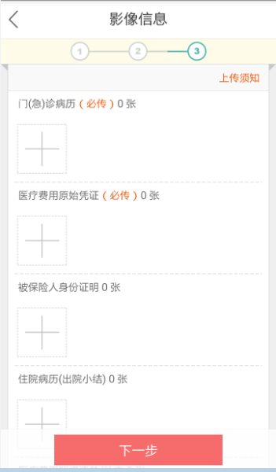
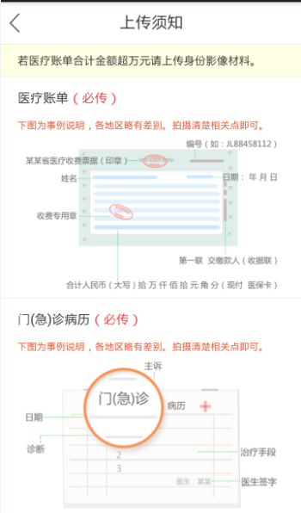
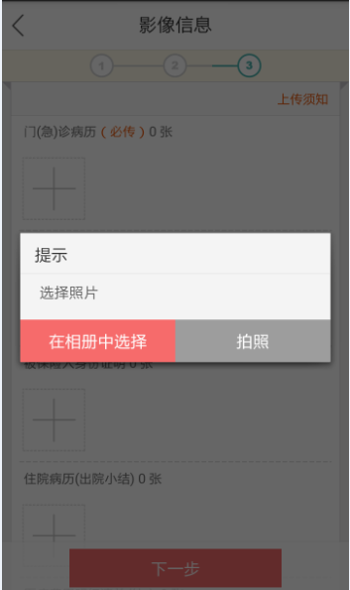
自助申请操作— 影像上传
图⑽：系统根据申请类型自动判断必传类型；关注上传须知，避免重要信息遗漏；
图⑾：上传须知展开界面，对医疗账单、病历的必传字段做特别说明；
图⑿：支持从相册选择上传影像，也支持直接拍照；
⑽
⑾
⑿

Slide 9
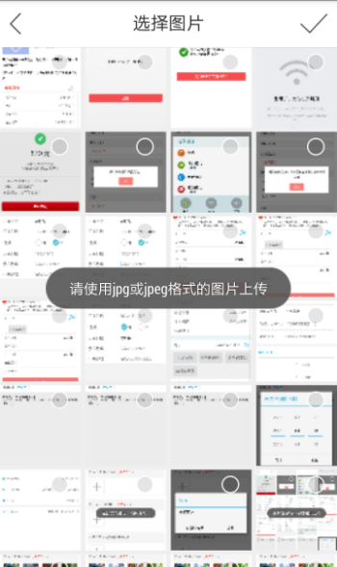
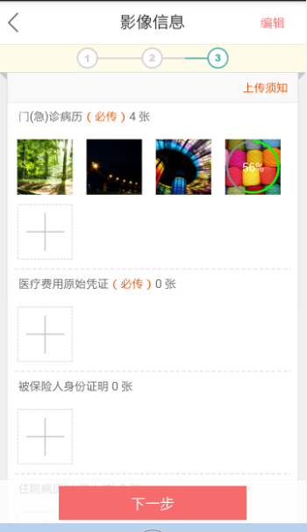
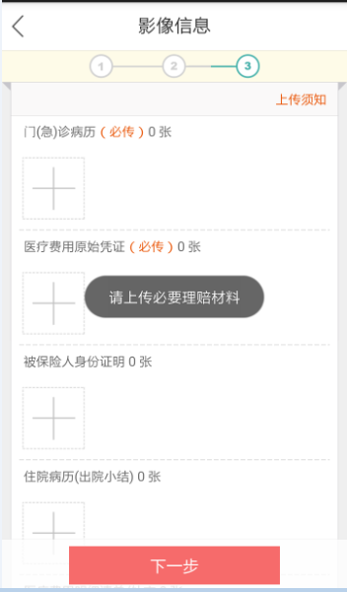
自助申请操作— 影像上传
图⒀：系统图片格式有要求，选择上传图片时会自动校验提示；系统对图片大小无要求，支持自动压缩
图⒁：选中影像后，开始上传，上传时提示上传进度，上传完成后可点击下一步；
图⒂：点击下一步时，系统自动校验必传材料是否已经上传。
⒀
⒁
⒂

Slide 10
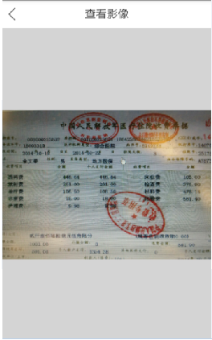
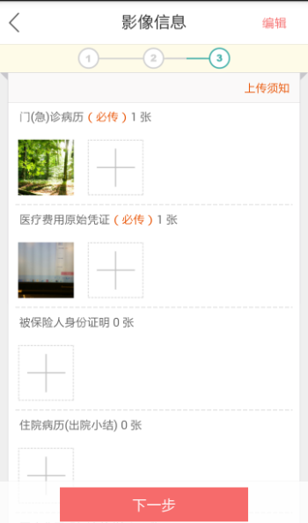
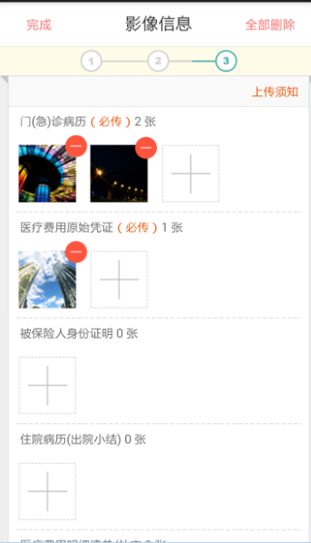
自助申请操作— 影像查看和删除
图⒃：上传完成后，短按影像可打开影像查看；
图⒄：如需删除图片，可点击右上角“编辑”
图⒅ ：可选择右上角全部删除，也可点击图片单张删除，完成后点击左上角完成。
⒃
⒄
⒅

Slide 11
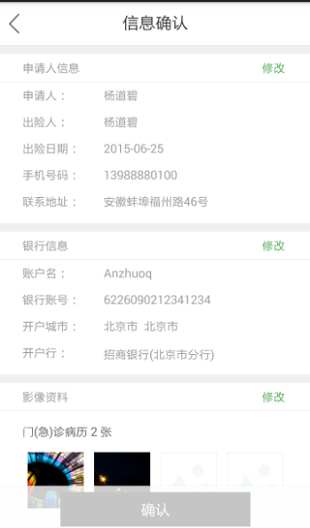
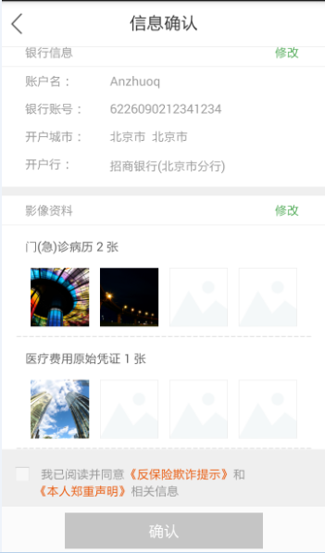
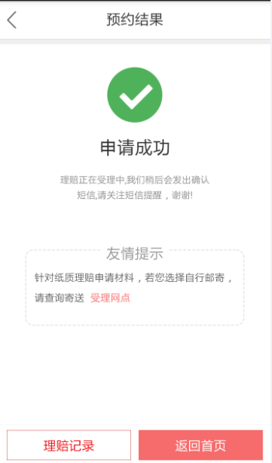
自助受理操作— 信息核对及提交
图⒆、⒇：为最终提交前的信息确认界面，如发现申请过程中填写的出险信息、银行信息、上传影像等有误，无需返回，仅需点击右侧修改功能键可进入相应界面做修改；
图 ⒇：确认《反保险欺诈提示》《本人郑重申明》信息后点击提交；
图（21）：关注成功界面的提示，同时支持该界面直接链接到理赔记录查询和受理网点地址查询。
⒆
⒇
（21）

Slide 12
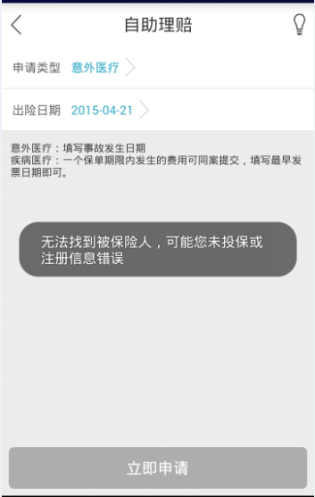
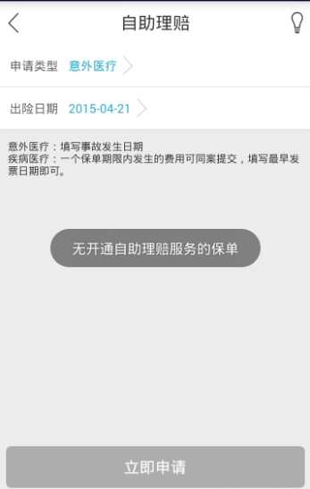
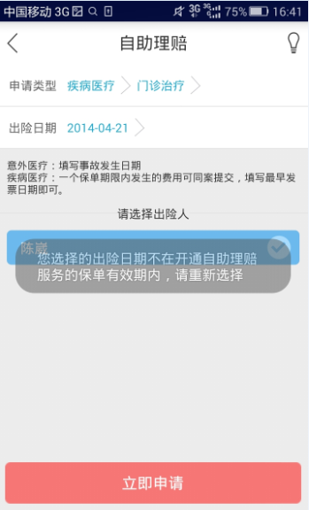
自助申请操作—提示说明
申请过程中可能会遇到如下提示，分别的含义是
图1：通过一帐通注册信息无法在我司系统内搜索到被保险人，可能的原因是注册人在我司无有效保单或注册信息与投保信息不符，如果是注册信息有误，需修正注册信息，如投保告知信息有误，需申请保全变更变更；
图2：系统找到被保险人，但该被保险人无开通自助理赔权限的保单；
图3：找到开通自助理赔权限的保单，但输入的出险日期不在开通自助理赔保单的有效期内。

Slide 13
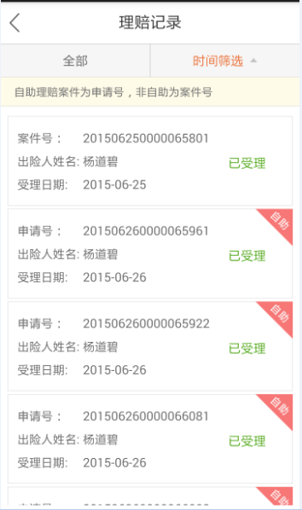
自助案件查询—查询功能进入
图① ② ：通过首页理赔记录或福利下理赔记录，可以查询申请人下的所有理赔记录，理赔记录中问题件置顶，其次是支付失败案件，剩余案件按照受理时间排序，最新申请的在最上端；
图③：对于自助申请的案件，右上角有“自助”标识，申请号格式yyyy-mm-dd+10位序号，右侧有案件状态；
图③：支持根据时间筛选理赔记录，三个选项“两年以前、一年以前、半年以前”。
①
②
③

Slide 14
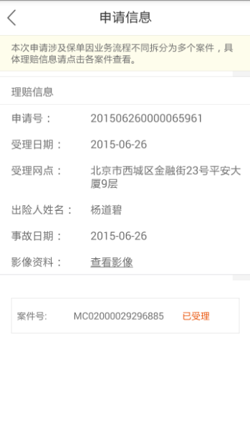
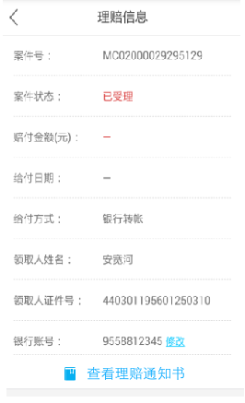
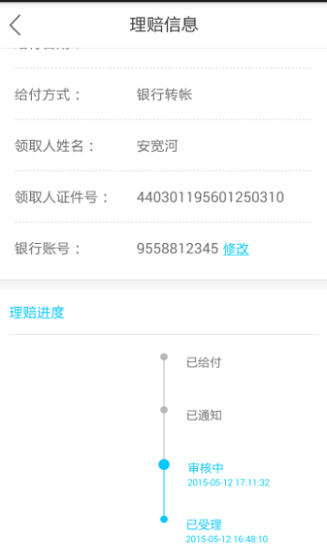
自助案件查询—个案信息查询
图④：点击案件列表，进入本次申请概要信息界面，支持查询案件服务机构地址、案件影像等信息；
图⑤⑥：点击申请下案件可查看案件详细信息：包括案件号、状态、赔付金额（如已审核结束）、支付银行、理赔通知书（如已结案）、理赔进度时间点等；
图⑤：如案件未审结，客户可随时修改银行账号，点击修改进入修改界面。
④
⑤
⑥

Slide 15
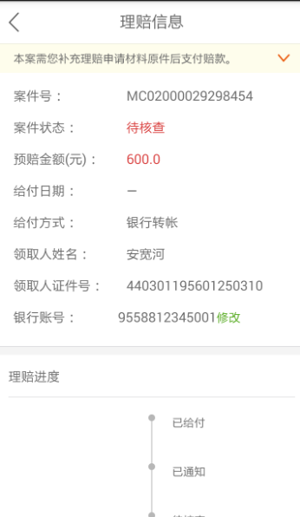
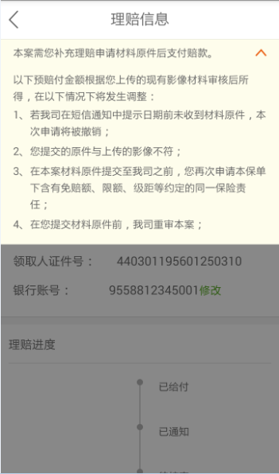
自助案件查询—先收后付预赔付金额
图⑦：如为先收取材料后付款模式，案件状态会显示“待核查”，状态下方显示为“预赔付金额”；
图⑧：如为待核查状态，界面上方提示“本案需您补充理赔申请材料原件后支付赔款”；点击下箭头还会出现更多提示。
⑦
⑧

Slide 16
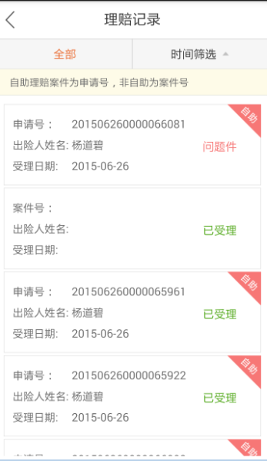
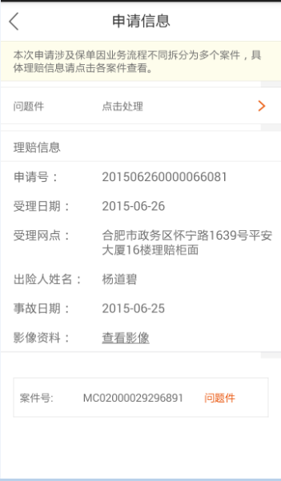
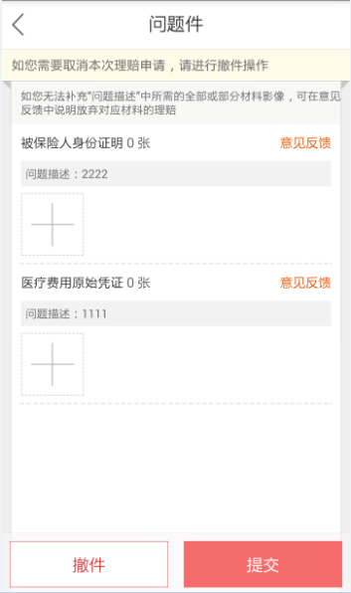
问题件处理— 问题件查询和进入
图⑴：问题件查询路径同理赔记录，如有问题件，始终置顶；
图⑵：点击进入案件，通过上方“处理”功能键可进入图⑶；
图⑶：界面显示问题对应影像类型和具体问题说明；
图⑶：支持撤件、意见反馈、影像补充三个功能，具体见下一页
⑴
⑵
⑶

Slide 17
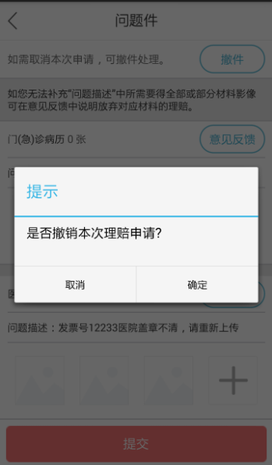
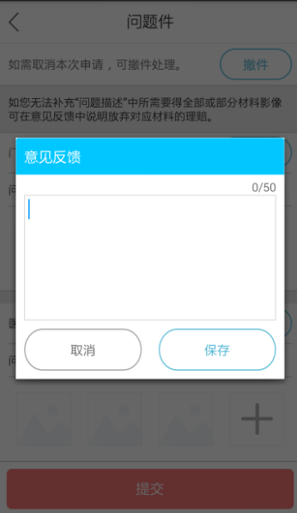
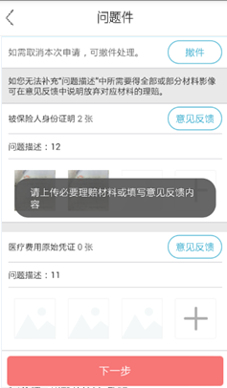
自助受理操作— 问题件的处理
图⑷：如因特殊情况无法短时间内解决问题件，客户可以选择撤件，点击右上方“撤件”功能即可，撤件时，系统要求确认是否撤件；
图⑸：如客户因客观原因无法补充要求提供的影像，可反馈具体意见；
图⑹：意见反馈和影像上传必须处理其一，否则无法提交；
⑷
⑸
⑹

Slide 18
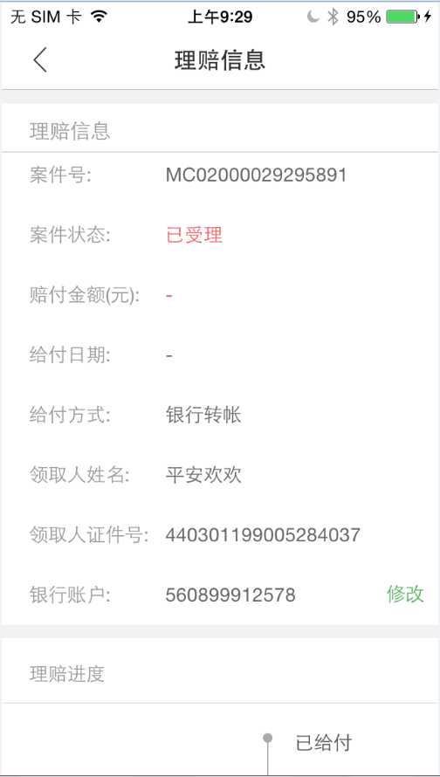
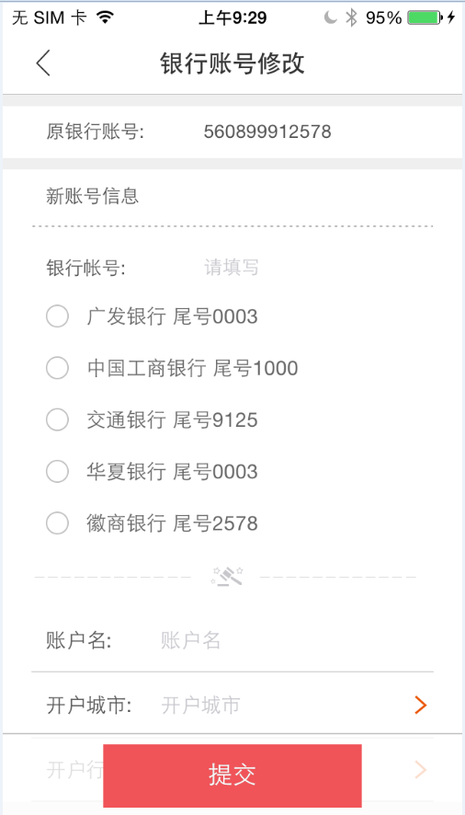
银行信息修改—结案前信息修改
目前自助理赔案件修改转账银行账号有2种修改方式，1、案件结案前修改银行账号。2、支付失败后修改银行账号信息。两种方式通道不同，不能混用。目前已经屏蔽结案后图①中的修改功能，但需客户升级。
图①：如客户发现申请时银行信息输入错误，可通过修改功能进入修改。
图② ：界面上端显示“银行账号修改”，客户可以选择历史使用过的银行信息，也可输入新的号码
①
②

Slide 19
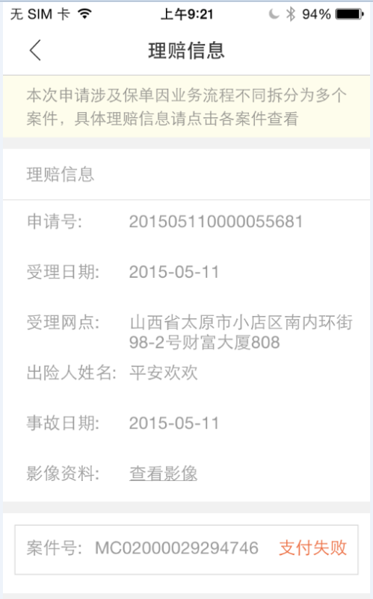
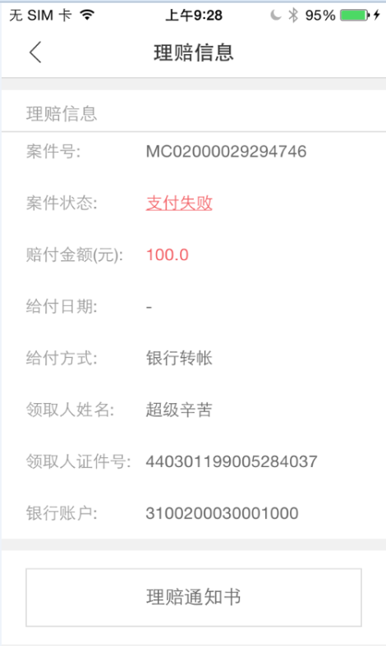
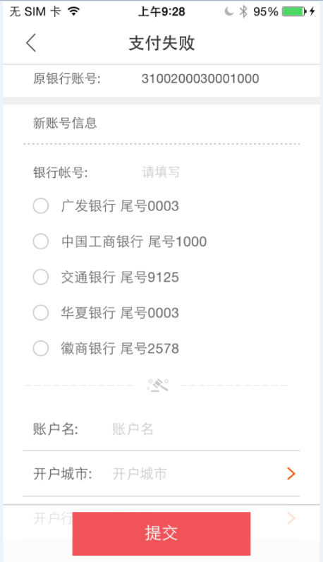
银行信息修改—支付失败
图③ ：如赔款支付失败，系统会发送短信给客户，理赔记录显示案件状态“支付失败”；
图④ ：客户可查看申请时输入的银行信息是否准确，如不准确，点击“支付失败”，可进入图⑤并进行修改；如银行账号无误，可不予处理，系统后台会自动再次转账处理；从下图看，结案前的“修改”功能消失。
图⑤：界面上端显示“支付失败”，客户可以选择历史使用过的银行信息，也可输入新的号码，输入后提交即可。
③
④
⑤

Slide 20
谢 谢！

